Slide 1
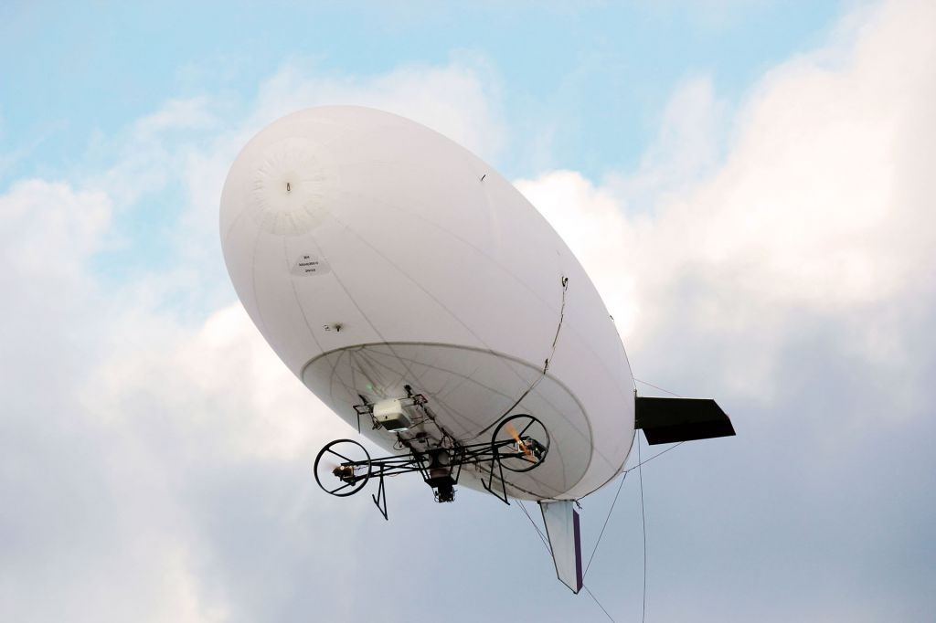
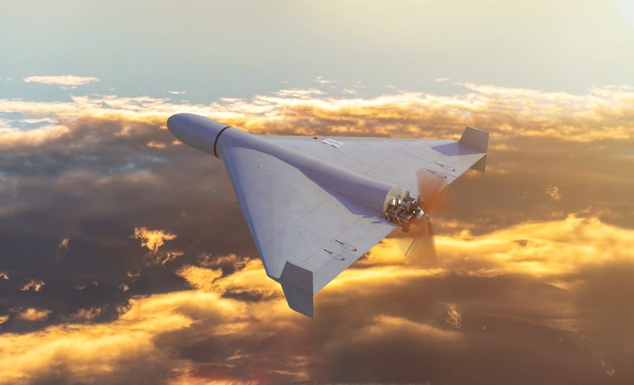
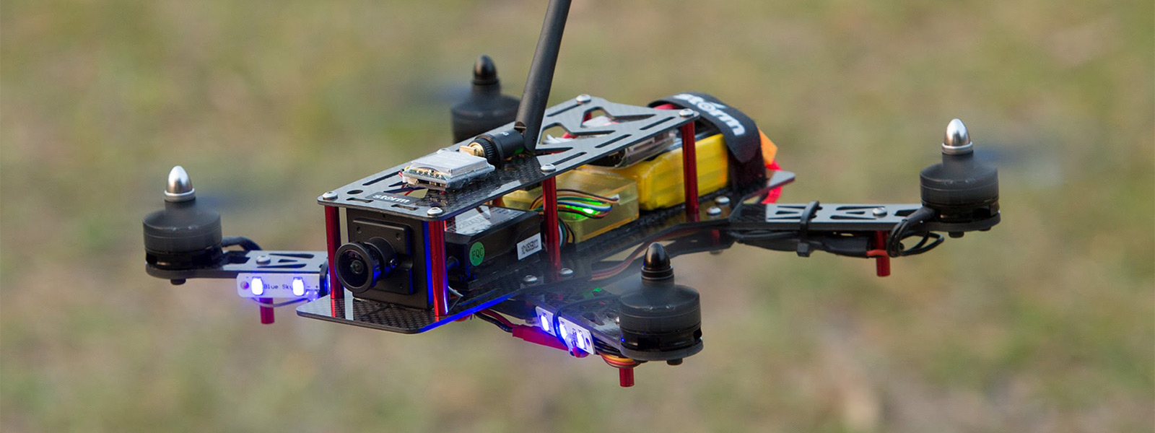
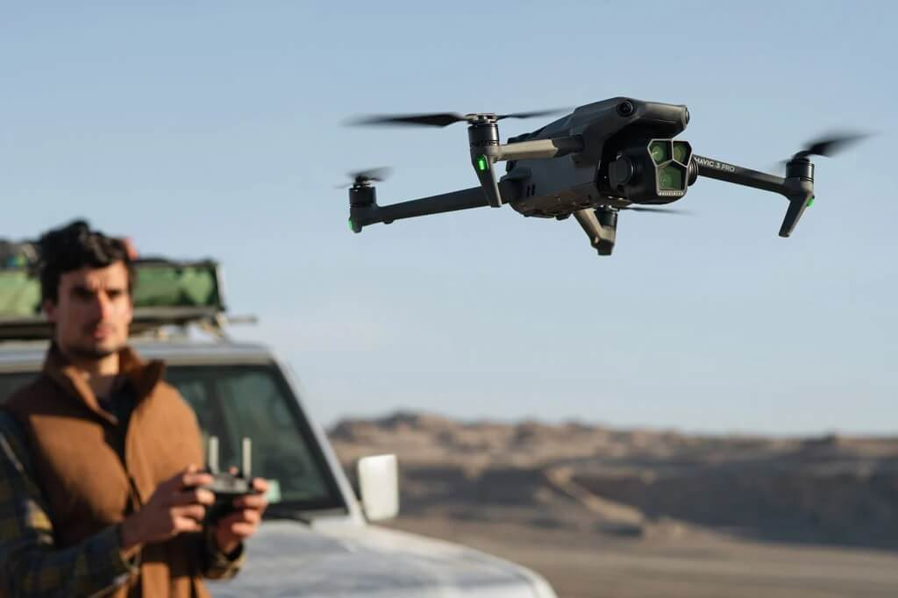
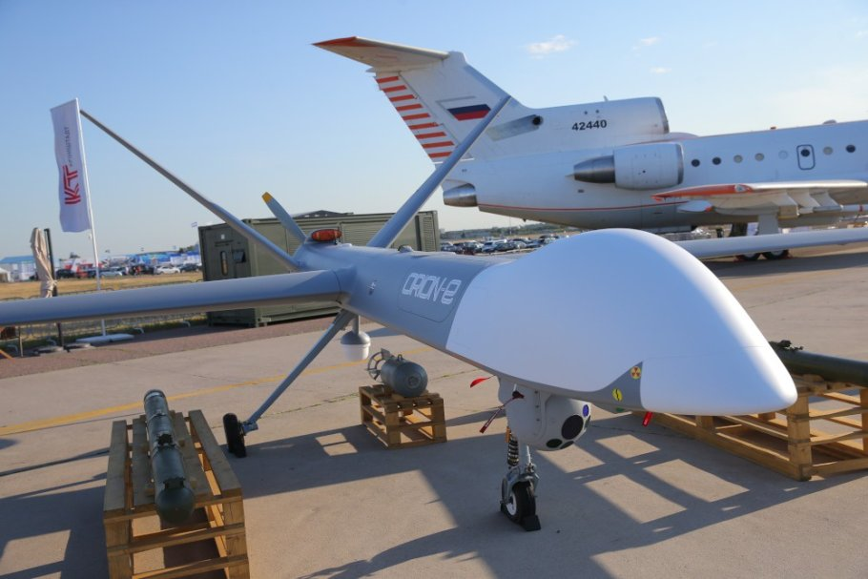
Беспилотные летательные аппараты (БПЛА)
Беспилотный летательный аппарат (БПЛА) — это воздушное судно, управляемое, контролируемое в полете пилотом, находящимся вне борта такого воздушного судна.
Управление таким воздушным судном может осуществляется 3-мя способами:
По радиоканалу с пульта управления;
При помощи заранее заданной программы (программируется полетный контроллер и аппарат летит самостоятельно, выполняя полетное задание);
Комбинированный – сочетание двух этих способов.

Slide 2
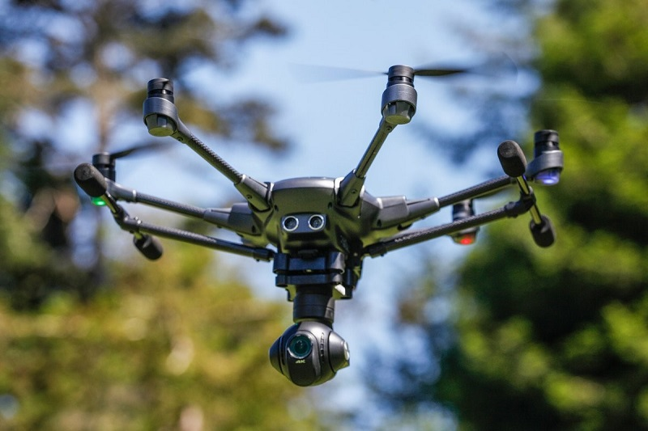
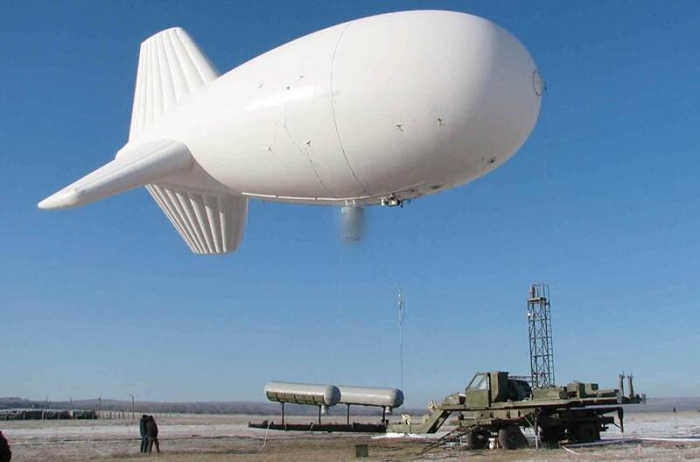
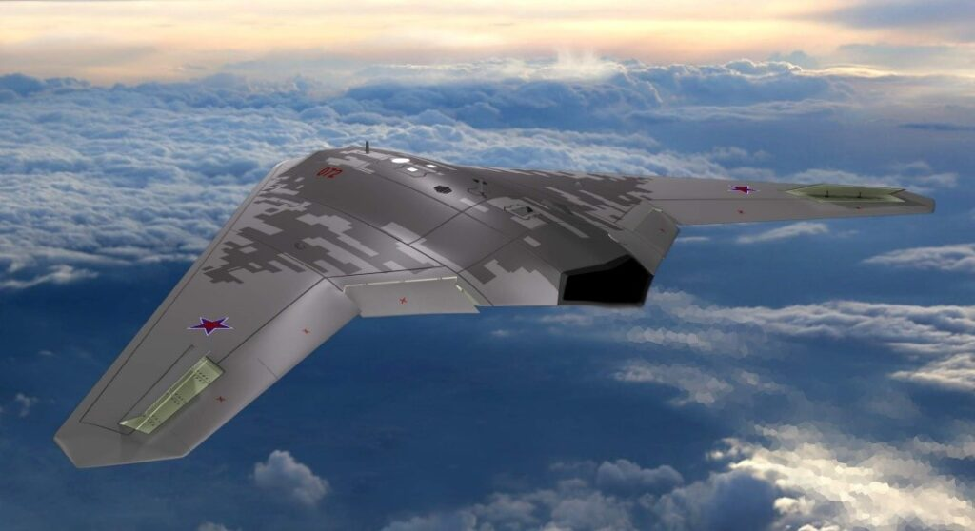
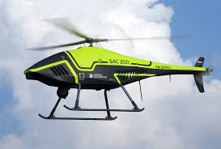
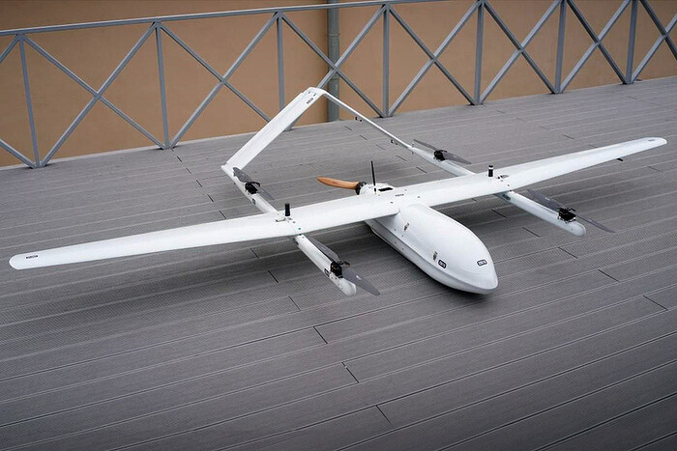
ВИДЫ БПЛА
Классификация БПЛА по конструкции
Различают следующие типы БПЛА, отличающихся конструкцией и принципом работы, взлета/посадки и назначения:
Мультироторные БПЛА
БПЛА Аэростатического типа
БПЛА самолетного типа
Беспилотные конвертопланы и гибридные модели
БПЛА вертолетного типа

Slide 3
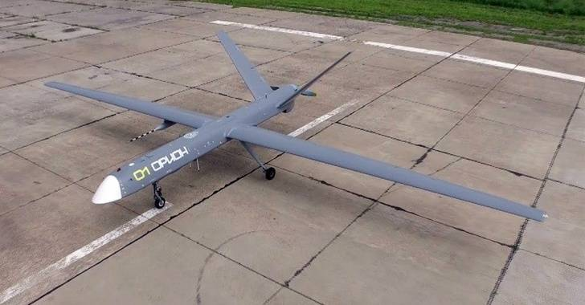
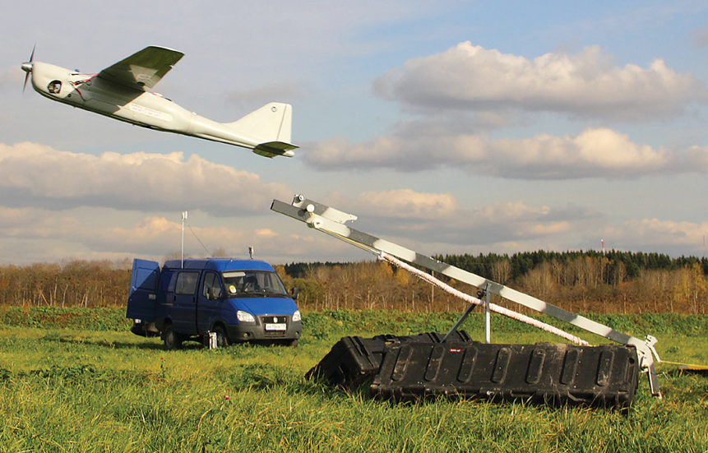
ВИДЫ БПЛА
Классификация БПЛА по конструкции
БПЛА самолетного типа:
Подъемная сила создается аэродинамическим способом за счет напора воздуха, набегающего на неподвижное крыло. В качестве движителей аппаратов самолетного типа обычно используются тянущие или толкающие винты или реактивные двигатели.
Преимущества: Большая дальность полета, скорость и высота. (высокая эффективность).
Недостатки:
- наличие сложной инфраструктуры и взлетно-посадочная полоса в случаях тяжелых БВС.
- обычно нужна катапульта или взлетно- посадочная полоса, но есть маленькие БВС, которые могут быть запущены рукой.
- при посадке БВС применяются уловители (сетки, тросы, парашюты, или посадочные полосы).

Slide 4
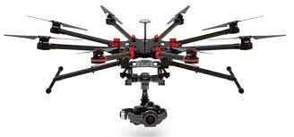
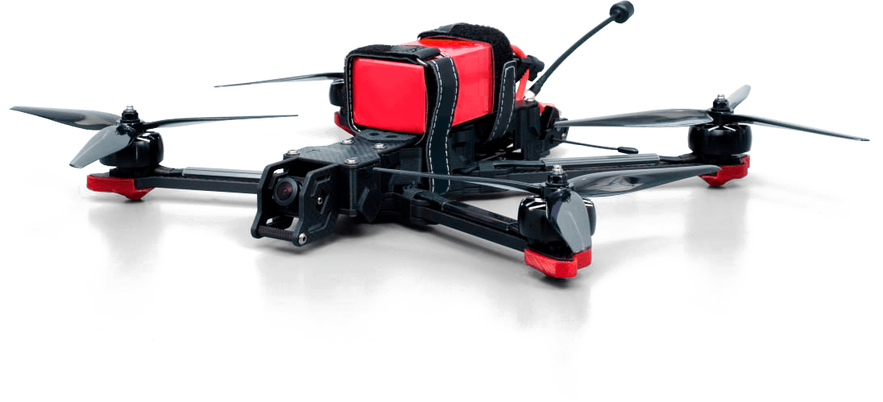
ВИДЫ БПЛА
Классификация БПЛА по конструкции
Мультироторные БПЛА:
К мультироторным относятся БПЛА, имеющие независимые два и более несущих винта. Реактивные моменты уравновешиваются за счет вращения винтов попарно в разные стороны.
Преимущества:
Вертикальный взлет и посадка, зависание;
Высокая маневренность и малые габариты;
Простора в обслуживании и ремонте.
Недостатки:
Малая продолжительность полета;
Зависимость от погодных условий;
Сложность управления для FPV;
Высокий уровень шума.

Slide 5
ВИДЫ БПЛА
Классификация БПЛА по конструкции
Аэростатические БПЛА:
Аэростаты имеют оболочку, заполненную газом или нагретым воздухом, для создания подъемной силы (силы Архимеда). Используются для долгосрочного наблюдения, связи, метеорологии и других задач. В военной сфере применяются, в основном, для установки на них ретрансляторов, реже – аппаратуры наблюдения и разведки.
Преимущества:
Продолжительность полета на протяжении нескольких дней или недель;
Большая грузоподъемность.
Недостатки:
Ограниченная маневренность и скорость;
Большая зависимость от погодных условий;
Сложность управления для FPV;
Большие размеры и масса.

Slide 6
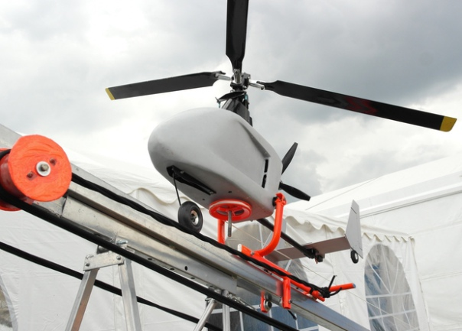
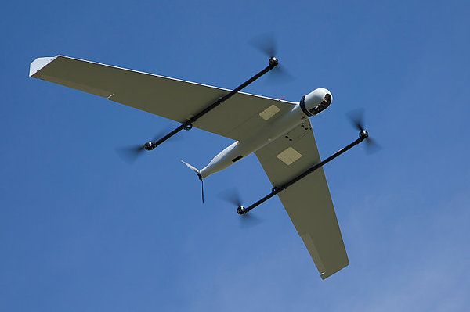
ВИДЫ БПЛА
Классификация БПЛА по конструкции
Гибридные БПЛА:
Гибридные БПЛА – летательный аппарат с поворотными ( или фиксированными) винтами, которые при взлете и посадке работают как подъемные, а при горизонтальном полете как тянущие, в полете подъемная сила обеспечивается фиксированным крылом. Сочетают приимущества БПЛА самолетного и мультироторного типа, что дает гибкость при выполнении различных задач.
Преимущества:
Вертикальный взлет и посадка, зависание;
Высокая скорость и маневренность;
Большие, чем у мультироторов, время полета и полезная нагрузка.
Недостатки:
Сложность обслуживания и ремонта;
Зависимость от погодных условий;
Дороговизна, сложность управления.

Slide 7
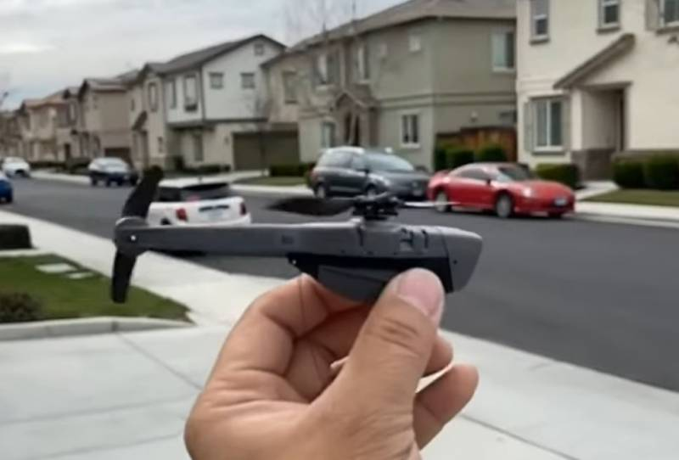
ВИДЫ БПЛА
Классификация БПЛА по конструкции
БПЛА вертолетного типа:
Однороторные БПЛА, подъемная сила и тяга для поступательного движения создается с помощью двух несущих винтов или пары несущего и рулевого.
Преимущества:
Вертикальный взлет и посадка;
Высокая маневренность и малые габариты;
Возможность зависнуть на месте.
Недостатки:
Дороговизна;
Сложность обслуживания и ремонта;
Зависимость от погодных условий;
Малая продолжительность полета.

Slide 8
ВИДЫ БПЛА
Классификация БПЛА по летным характеристикам

Slide 9
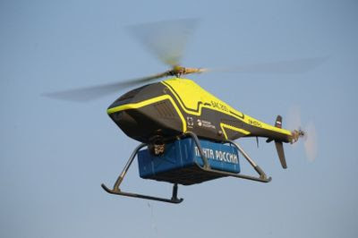
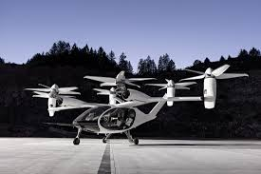
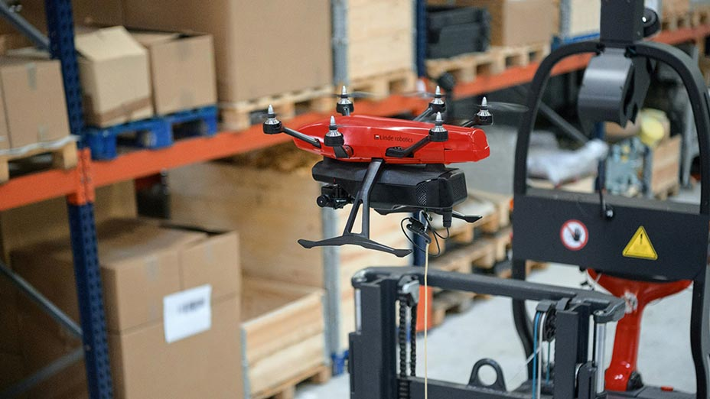
Сферы применения БПЛА
Логистика
Безусловно одно из наиболее трендовых на сегодня использований беспилотников – это в логистических целях, тем самым создавая новую среду конкуренции автомобильным транспортным компаниям. Здесь преобладают несколько основных направления: курьерское, для доставки «последней мили», аэротакси для транспортировки людей, и внутрипроизводственное, то есть складские дроны способные считывать штрих-коды с упаковок и проводить технологичную инвентаризацию.

Slide 10
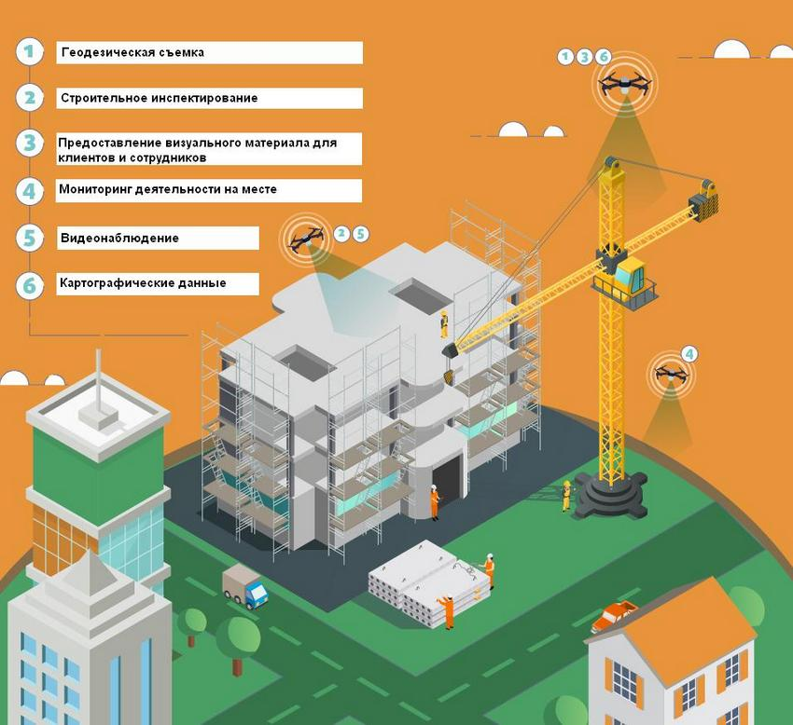
Сферы применения БПЛА
Строительство
Строительная сфера активно применяет новые технологии и инструменты. Беспилотные летательный аппараты не стали исключением, а наоборот стали одним из высокоэффективным коммерческим инструментом, который при мониторинге не нарушает технологические процессы на площадке, управляется дистанционно и способен менять точки обзора, обеспечивает легкий доступ к сложным и высоким структурным элементам, труднодоступным местам. Результаты традиционных наземных наблюдений по многим параметрам уступают данным аэрофотосъемки, полученным с беспилотника: скорость получения, точность, стоимость.
Данные аэрофотосъемки с БПЛА способны предоставлять, картографическую информацию и снимки, которые могут быть использованы для:
межевания (определение границ) земельных участков;
инспектирования строений;
предоставления визуальных материалов для клиентов и сотрудников (фото и видеороликов);
мониторинга качества выполняемых работ на строительной площадке;
контроля безопасности;
Картографирования;
Построение 3D моделей.

Slide 11
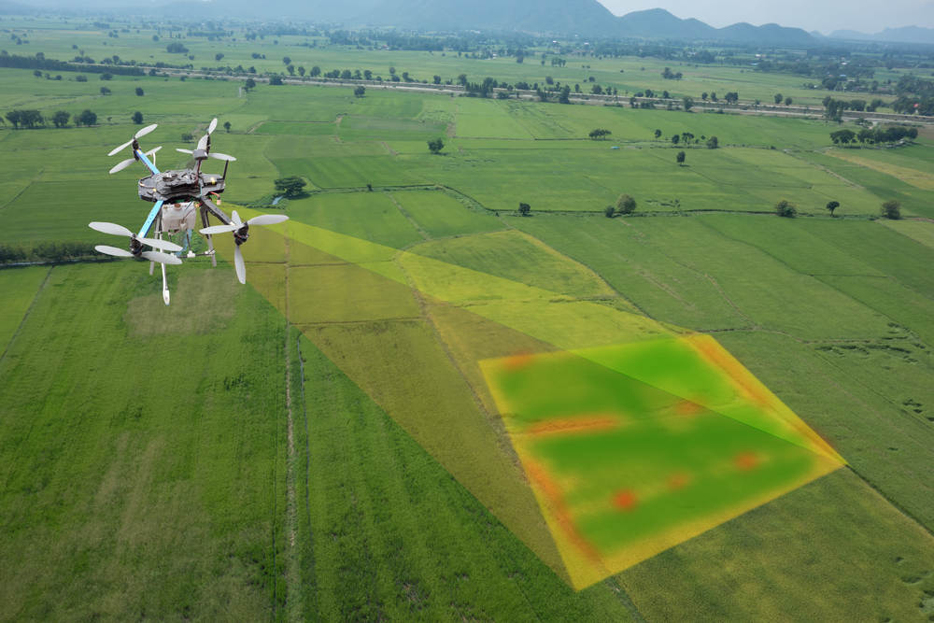
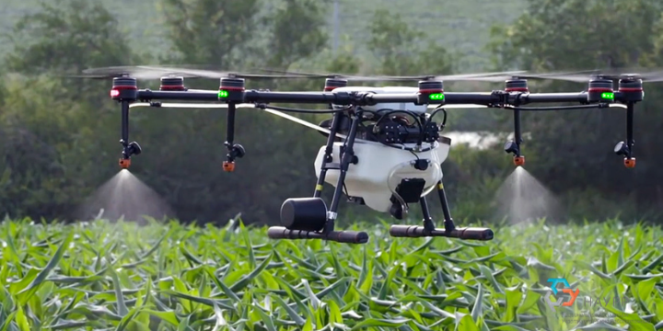
Сферы применения БПЛА
Сельское хозяйство
Полученные данные с БПЛА предоставляют возможность:
создания электронных карт полей;
инвентаризации сельхозугодий;
оценить объем работ и контролировать их выполнение;
вести оперативный мониторинг состояния посевов (БПЛА позволяет быстро и эффективно строить карты по всходам);
определить индекс NDVI (Normalized Difference Vegetation Index - нормализованный вегетационный индекс);
оценить всхожести сельскохозяйственных культур;
прогнозировать урожайность сельскохозяйственных культур;
вести экологический мониторинг сельскохозяйственных земель.
Второе направление применения беспилотников в сельском хозяйстве связано с распылением удобрений и средств защиты растений.

Slide 12
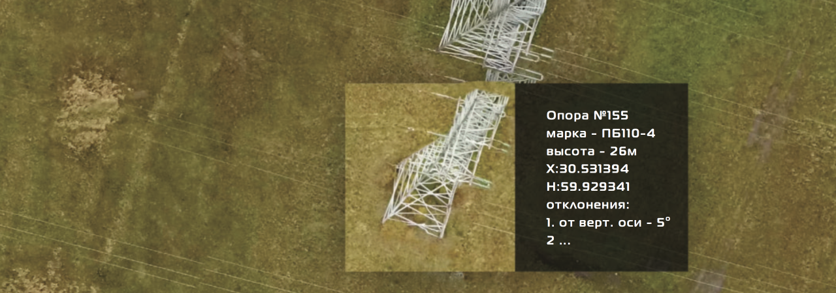
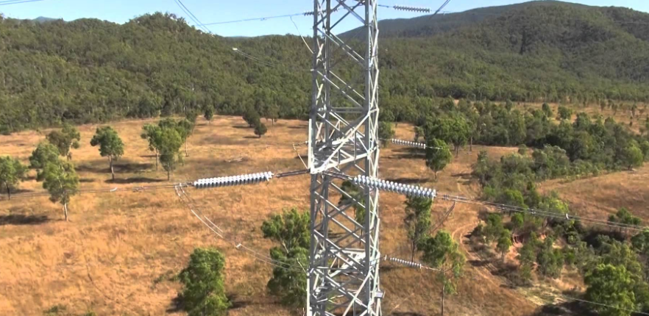
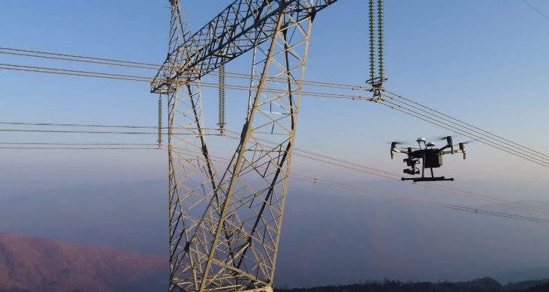
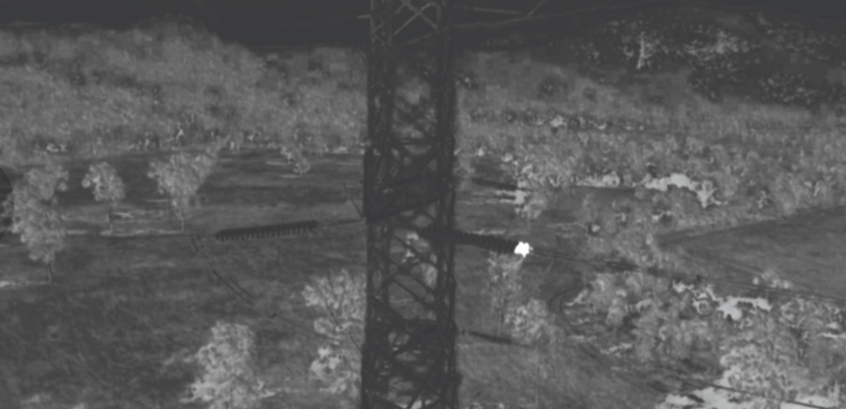
Сферы применения БПЛА
Электроэнергетика
Основные направления применения БПЛА в электроэнергетике:
- визуальный осмотр ЛЭП и оперативный поиск отказов;
- тепловизионная съемка контактов и мониторинг теплосетей;
- программный мониторинг и электронная карта ЛЭП.

Slide 13
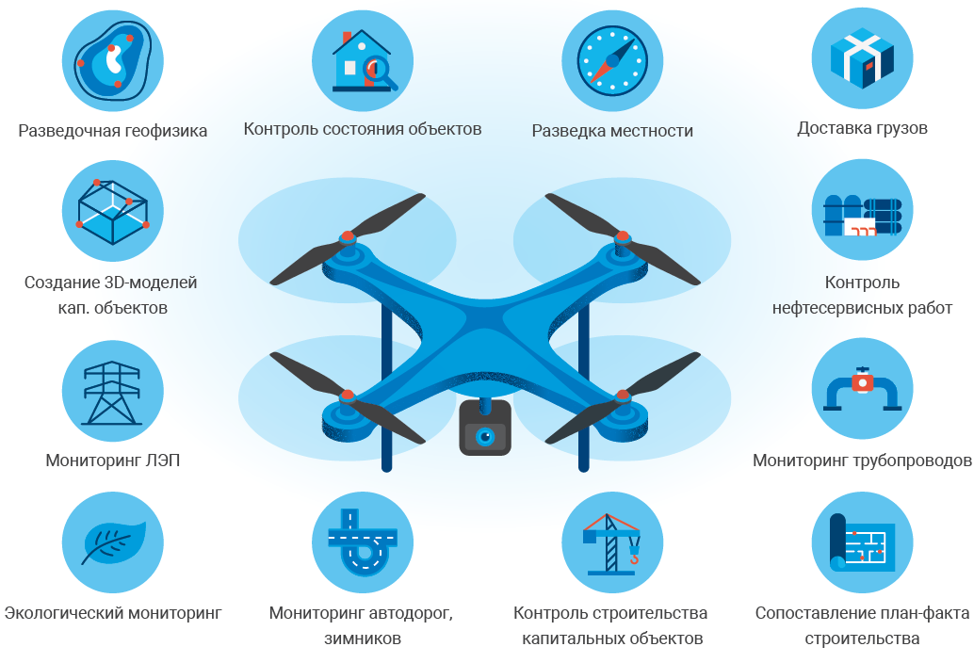
Сферы применения БПЛА
Нефтегазовый сектор

Slide 14
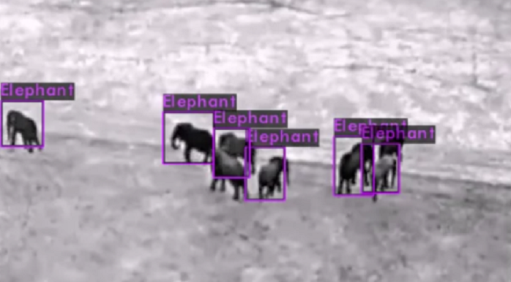
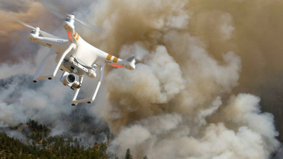
Сферы применения БПЛА
Экологичекий мониторинг
БПЛА могут использоваться для:
для обнаружения несанкционированных и незаконных свалок;
для регулярного контроля метеообстановки;
для точного измерения газового состава воздуха;
для проведения оперативного мониторинга окружающей среды в районах техногенных катастроф;
для анализа состояния лесных территорий;
для оценки состояния водных бассейнов;
для выявления случаев браконьерства;
для создания электронных карт объектов и территорий, уточнения кадастровых границ лесного фонда, инвентаризация земель.

Slide 15
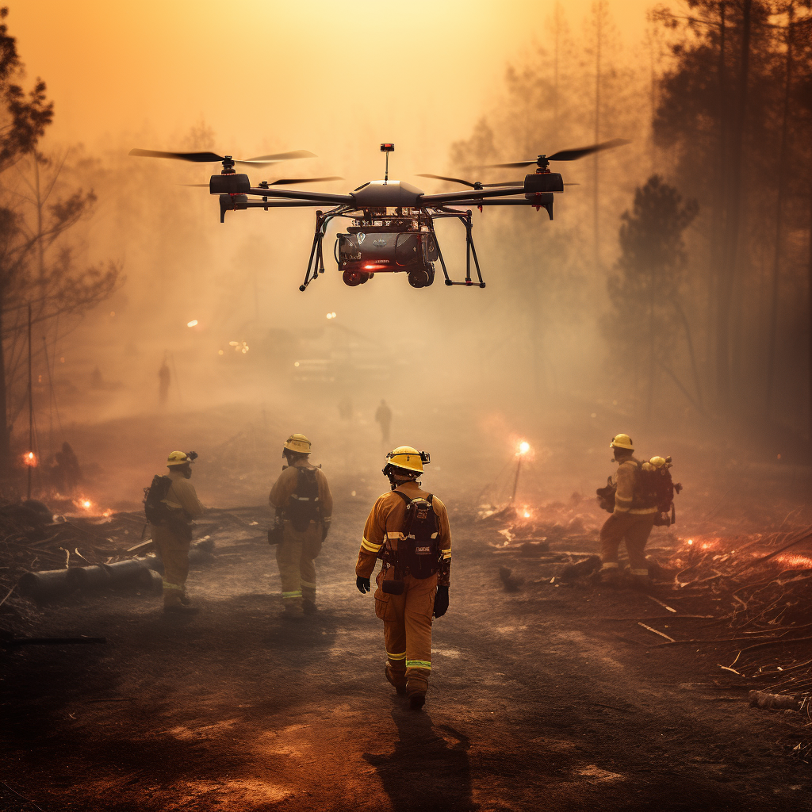
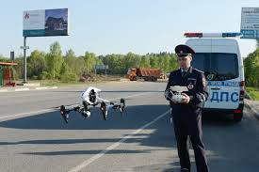
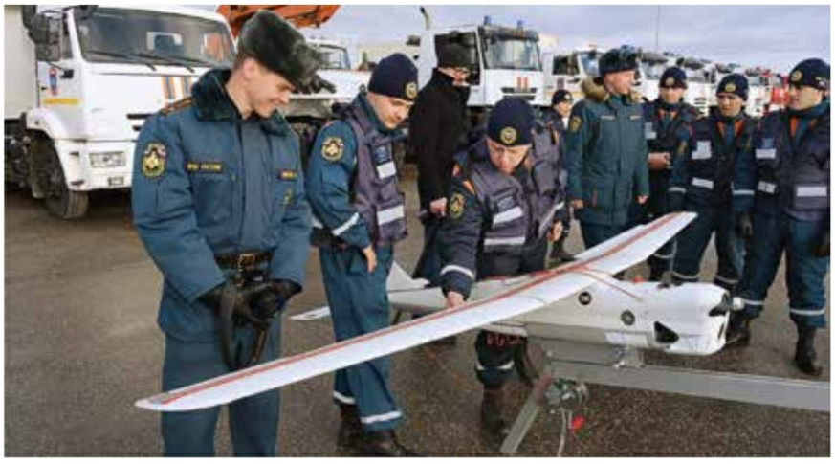
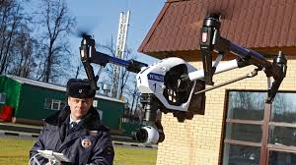
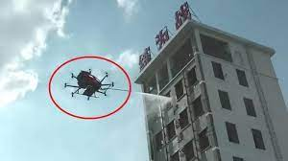
Сферы применения БПЛА
На службе полиции и МЧС
Эффективное использование дронов особенно целесообразно в следующих случаях:
анализ дорожно-транспортных происшествий.;
мониторинг толпы. Крупные мероприятия, концерты, спортивные состязания, парады;
выслеживание преступников.;
доступ в труднодоступные места и розыск пропавших людей
Контроль зон ЧС, определение точных координат границ ЧС и объектов поиска;
Мониторинг пожароопасной, паводковой и ледовой обстановки.

Slide 16
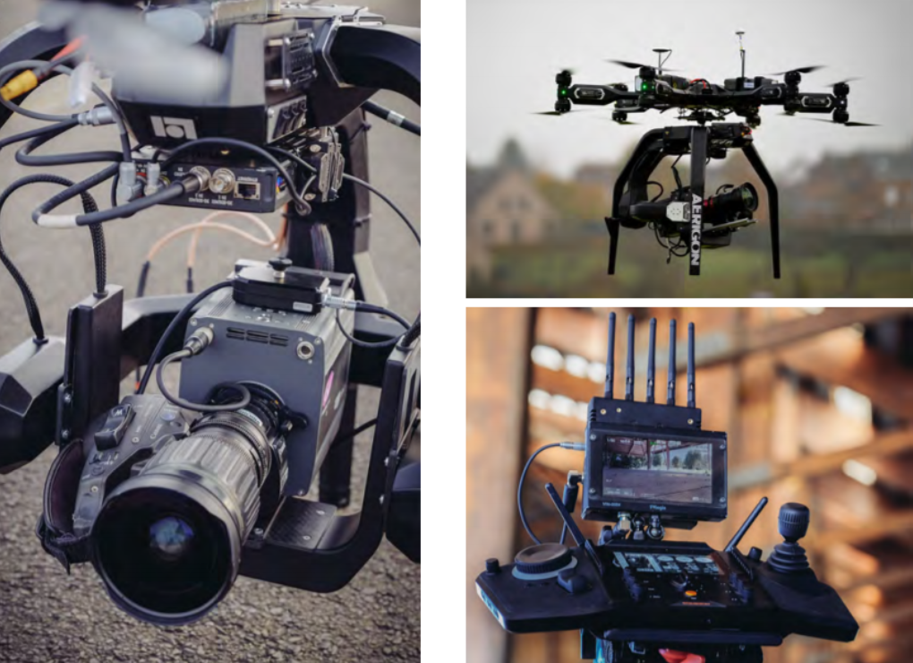
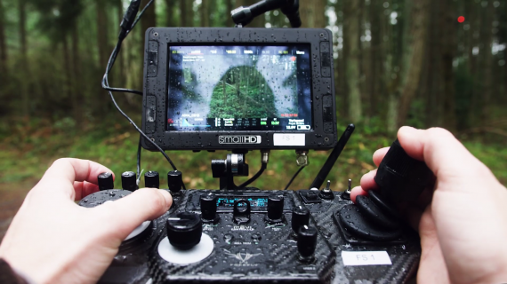
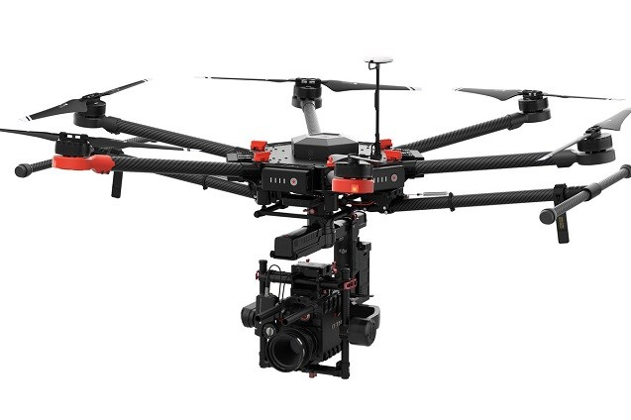
Сферы применения БПЛА
Кинематограф
Использование беспилотников в киноиндустрии, это перспективная технология, открывающая новые возможности. Начать можно с того, что дроны, в отличие от вертолетов, способны летать на более низкой высоте и в то же время выше, чем громоздкие съемочные краны, а небольшой размер и высокая маневренность позволяет им вести запись с таких ракурсов, которые невозможны для любой другой техники. И самое главное безопасность, дроны безопасней вертолетов, ведь в случае чрезвычайной ситуации, разобьется только беспилотник, а если потерпит катастрофу вертолет, – а такое происходило не раз, то речь будет идти о человеческой жизни.

Slide 17
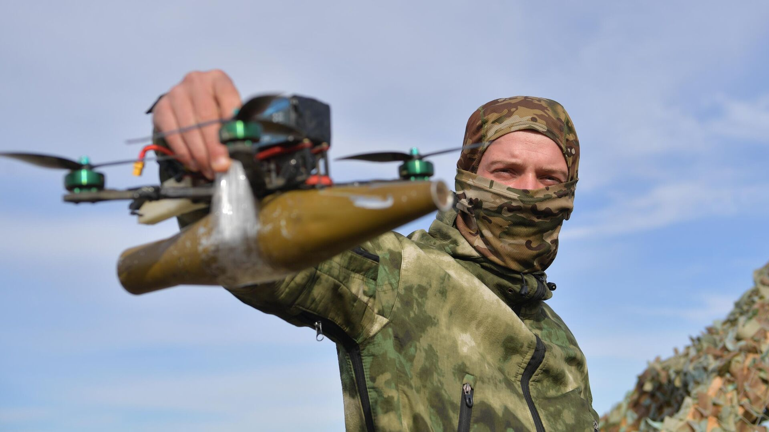
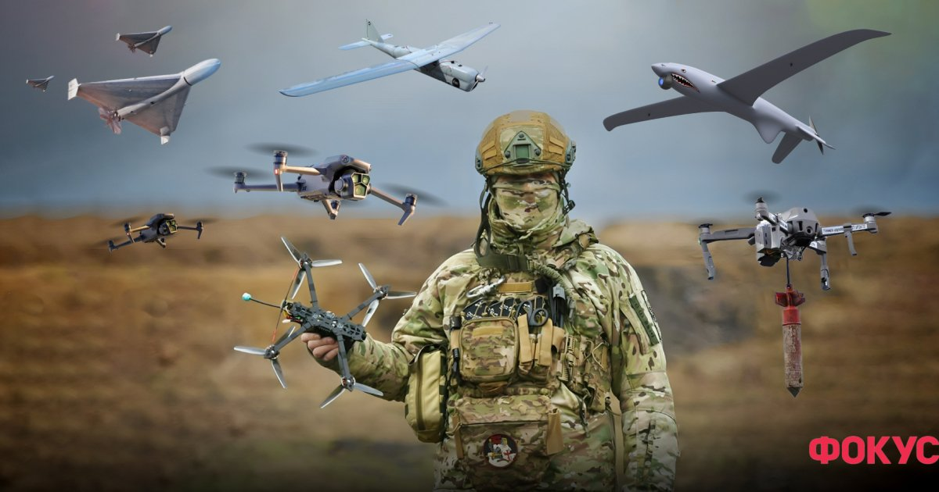
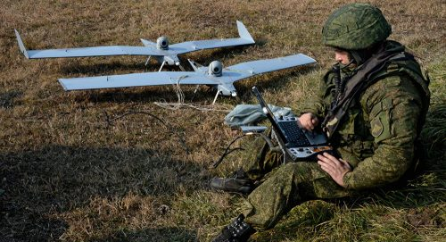
Сферы применения БПЛА
Применение БПЛА в военных действиях
Основными задачами БПЛА на фронте на сегодняшний день являются:
Разведка расположения и передвижений противника;
Корректировка огня артиллерии;
Корректировка штурмовых действий собственных подразделений;
Нанесение урона противнику ударными действиями.

Slide 18
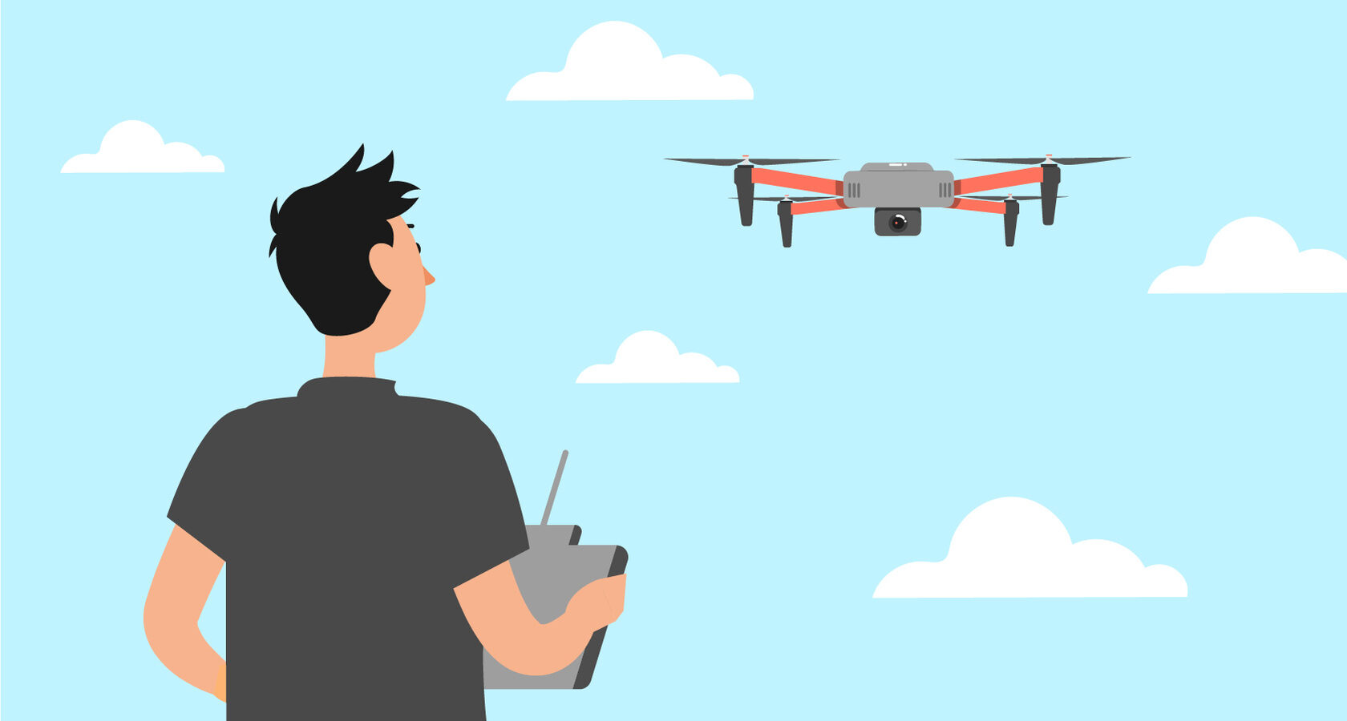
Кто такой оператор БПЛА?
Оператор БПЛА — это специалист, который занимается управлением и обслуживанием дронов, а также выполняет сопутствующие задачи: составляет план полёта, обрабатывает и анализирует данные, полученные с беспилотника, и т. д. Оператор БПЛА не просто пилот дронов, это и внешний пилот воздушного судна, и ремонтный персонал, и специалист по работе с внешней нагрузкой ВС.
В обязанности оператора БПЛА входят: • сборка БПЛА, подготовка и запуск; • настройка полезной нагрузки; • управление полетом, отслеживание технических показателей БПЛА и выполнение заданий; • участие в разработке полетного задания; • анализ результатов полета по данным объективного контроля и системы бортовых измерений; • проведение съемки местности, последующая обработка фото и видео; • участие в отработке и оформлении отчетов по результатам выполненных испытаний; • техническое обслуживание и ремонт БПЛА.

